Slide 1
Общение руководителя с подчиненными как обмен информацией, взаимодействие и воздействие
Евразийский национальный университет имени Л.Н. Гумилева
Лекция 9.
Мамбеталина А.С.- к.пс.н

Slide 2
План лекции
1. Коммуникативная сторона общения.
2.Основные коммуникативные барьеры в общении.
3. Психологическая сущность взаимодействия.
4. Распоряжение руководителя как форма управленческого воздействия

Slide 3
1.Коммуникативная сторона общения.
Общение как обмен информацией
https://www.youtube.com/watch?v=4QrnHnMa8PI

Slide 4
КОММУНИКАЦИЯ ИЛИ ОБЩЕНИЕ: специфика информационного обмена между людьми
в каждом коммуникативном процессе реально даны в единстве деятельность, общение и познание;
посредством системы знаков партнеры могут повлиять друг на друга;
«важно находить общий язык» - обладание единой или сходной системой кодирования и декодирования информации.

Slide 5
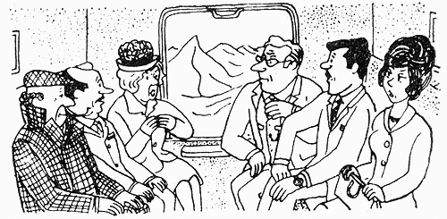
Пространство и время организации коммуникативного процесса выступают также особой знаковой системой
хронотоп «школьного урока»,
«вагонного попутчика»,
«больничной палаты»
неожиданные эффекты
воздействия
Неожиданная откровенность!

Slide 6
ОСОБЕННОСТИ ОБЩЕНИЯ В СОВРЕМЕННОМ МИРЕ
информационное общество характеризуется новыми формами общения и возможностями накопления и переработки информации;
технические средства (телефон, телеграф), заменили переписку и уменьшили личные визиты и встречи;

Slide 7
ОСОБЕННОСТИ ОБЩЕНИЯ В СОВРЕМЕННОМ МИРЕ
характерной особенностью коммуникации становится постоянная необходимость «достраивания», конструирования как образа партнера по коммуникации, так и правил взаимодействия с ним.
сокращается время передачи информационных потоков, увеличивается их объем и сокращаются расстояния между участниками общения;

Slide 8
Недостатки виртуального общения:
открытость информационного обмена сочетается с фрагментарностью;
недостает эмоциональной насыщенности и социальной ответственности;
интенсивность информационных потоков значительно превосходит возможности ее осмысления и усвоения.
«Чем больше информации, тем меньше смысла».
А.Кончаловский

Slide 9
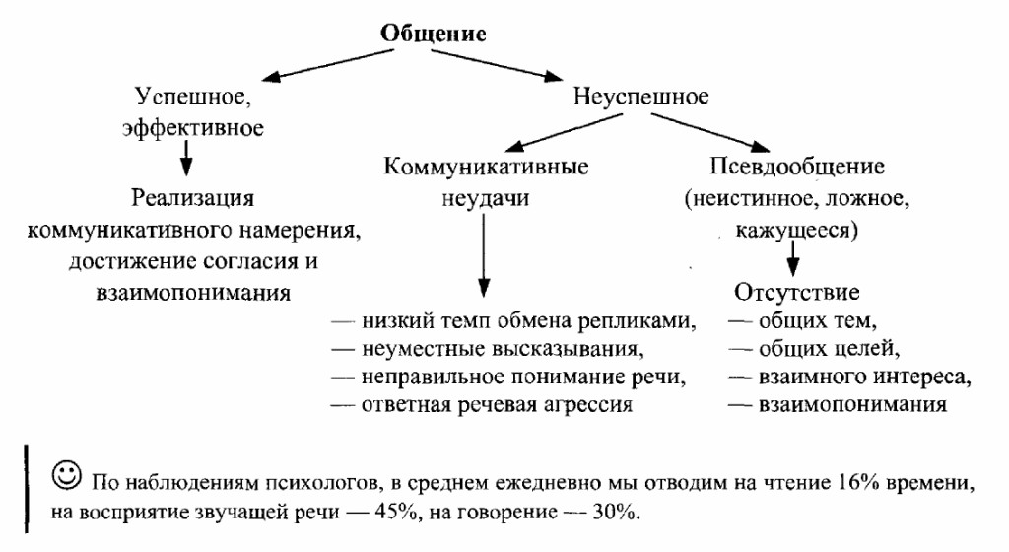

Slide 10
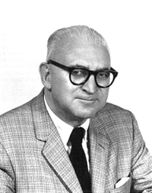
Анализ коммуникации в современном обществе по Г.Д. Лассуэллу
Лассуэлл в течение многих лет не переставал работать над улучшением своей модели, в которой для него главной целью было достижение максимальной эффективности коммуникации. И в 1968 году американский политик представил свою расширенную модель коммуникации, в которой появились новые элементы. Как и раньше, предполагалось проводить анализ коммуникации через ответы на следующие вопросы:
Г.Д.Лассуэлл
(1902-1978)

Slide 11
Основные коммуникативные барьеры в общении
психологические,
социальные,
политические,
религиозные,
профессиональные.

Slide 12
Коммуникативные барьеры
Коммуникативный барьер – это совокупность внешних и внутренних причин и явлений, мешающих эффективной коммуникации или полностью блокирующих её.
Личностные барьеры
Физические барьеры
Семантические барьеры
Языковые барьеры
Организационные барьеры
Культурные барьеры

Slide 13
Барьер 1: Предубеждение
Связан с нежеланием собеседника воспринимать новую инфор­мацию, «защитой» от нее. Предубеждение может быть вызвано содер­жанием новой, неудобной либо нежелательной для человека информа­ции, барьер может отражать негативное отношение к источнику ин­формации, личную антипатию к нему.
Барьер 2: Непонимание
Происходит от некомпетентности, неумения излагать информацию просто и ясно, плохой техники речи партнера, неумения слушать и слышать.
Барьер 3: Избегание
Это уклонение от контактов либо воздействия, в результате ком­муникации не происходит. Пример - чтение постороннего журнала на лекции, что приводит к самоустранению от коммуникативного воздей­ствия лектора.
Барьер 4: Установки
У партнеров присутствуют различные мотивы вступления в кон­такт. Например, первый заинтересован в долгосрочном развитии об­щего дела, второго же интересует лишь получение немедленной при­были.
Барьер 5: Этические различия
Взаимодействию мешает несовместимость нравственных позиций партнеров. А перевоспитывать или стыдить партнера в деловых отношениях не принято.
Барьер 6:Двойник
Мы невольно судим о других людях по себе

Slide 14
3. Психологическая сущность взаимодействия Взаимодействие в общении
Система взаимно обусловленных действий партнеров по общению, направленных на взаимные изменения их поведения, деятельности, отношений, установок и др. с целью обеспечения результативности общения и выработки единой стратегии.

Slide 15
Черты взаимодействия
необходимый и обязательный элемент совместной деятельности, без него проблематично говорить и о результативной выраженности социальной активности человека;
основу взаимодействия составляет многообразие межличностных контактов и действий: непосредственных и опосредованных, случайных и преднамеренных, частных и публичных, длительных и кратковременных, вербальных и невербальных;
характерна циклическая причинная зависимость действий партнеров, когда поведение каждого выступает одновременно и стимулом, и реакцией на поведение остальных, то есть между партнерами проявляется взаимная связь, взаимное воздействие, взаимные изменения и др.

Slide 16
Дистанция в общении

Slide 17
Позиция в общении

Slide 18
Родитель
выражает внушенные стереотипы и представления о жизни.
Типичные фразы родителя приводит в своей книге «Игры, в которые играют люди» Э. Берн: «Я знаю лучше», «Я тебе объясню», «Я тебе помогу», «Кто же так делает?», «Это запрещено», «Ты должен»

Slide 19
Взрослый
объективный и разумный подход к реальности.
Здесь человек рассматривает ситуации и события с точки зрения удобства и выгоды, пользы для себя и других, и, что немаловажно, с позиции равенства собеседников
Типичные фразы или мысли: «Давай обсудим это», «Я уверен, мы найдем правильное решение», «Если мы будем действовать по плану, у нас, скорее всего, все получится», «Я полагаю…»

Slide 20
Ребенок
спонтанность, творчество и самовыражение.
Здесь все определяется желаниями и эмоциями. Этому состоянию свойственны: игровое взаимодействие, детские реакции, радость жизни, непосредственность, но также страхи, обиды и зависимость.
Типичные фразы ребенка: «Не хочу», «Не буду», «Мне так тяжело», «Помоги, мне не справиться», «Вечно ты меня шпыняешь», «Как замечательно!», «Хочу», «Мне нравится»

Slide 21
Основные способы и приёмы психологического воздействия
Демонстрация
Дезинформирование
Распространение слухов
Устрашение
Манипуляция в СМИ

Slide 22
Демонстрация
Демонстрация — это логическое рассуждение, совокупность логических правил, используемых в доказательстве.

Slide 23
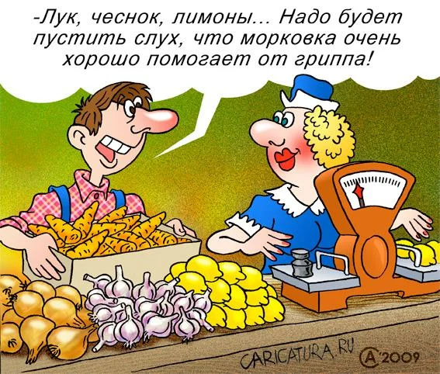
Дезинформирование
способ психологического воздействия, заключающийся в намеренном предоставлении другим людям такой информации, которая вводит их в заблуждение относительно истинного положения дел. Дезинформирование включает в себя использование заведомо ложных данных и сведений.

Slide 24
Распространение слухов
Слухи – это специфический вид информации, появляющейся спонтанно в силу информационного вакуума среди определенных слоев населения, либо специально кем-то распространяемой для воздействия на общественное сознание.

Slide 25
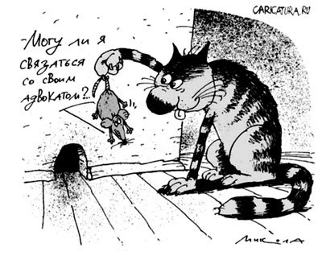
Устрашение
Устрашение (инициирование страха) - это формирование состояний беспокойства, депрессии или апатии; пробуждение чувства страха перед реальной или вымышленной опасностью, а также перед неизвестностью.
Конечная цель устрашения - максимальное снижение морально-психологической устойчивости противника, паралич его воли к сопротивлению.

Slide 26
Манипуляции в СМИ
Воздействие на общественное мнение – одна из ведущих функций СМИ. Манипулирование общественным мнением в большинстве случаев основывается на использовании стереотипов. Для успешной манипуляции общественным мнением необходимо иметь надежную «карту стереотипов» разных групп и слоев населения – весь культурный контекст данного общества.

Slide 27
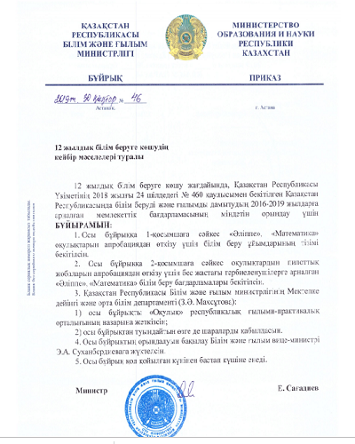
4. Распоряжение руководителя как форма управленческого воздействия
Основные формы управленческого воздействия
приказ;
распоряжение;
указание;
инструктаж;
рекомендацию;
призыв;
беседу.

Slide 28
Структурно управленческое распоряжение
Мотивационная часть - мотивы, причины и повод появления данного распоряжения.
Содержательная часть - общие ориентиры, что и как требуется выполнить, отражение скрытых при первом взгляде взаимосвязей и взаимовлияний.
Обязывающая часть четкая и конкретная: кому, когда, что и где необходимо выполнять. Кроме этого, в ней указываются меры обеспечения выполнения решения и контроля исполнения.

Slide 29
Анализ деятельности подчиненного
* важность, объем, срок, качество выполнения задания;
* правильность понимания задания;
* величина ошибки, возможность ее исправления;
* частота ошибок в подобных случаях;
* затраченные усилия;
* объективные помехи;
* затраченное время;
* личностные особенности (опыт, притязания, репутация, отношение к ошибке, переживание своей вины).

Slide 30
Контрольные вопросы лекции
1. Коммуникативная сторона общения.
2.Основные коммуникативные барьеры в общении.
3. Модель коммуникации в современном обществе по Г.Д. Лассуэллу
4. Психологическая сущность взаимодействия.
5.Приведите типичные фразы состояния личности Родитель.
6. Перечислите основные приемы психологического воздействия.

Slide 31
Источники и ссылки
О.А. Короткевич ЭУМК «Психология управления». Гомель, 2017, 173 с.
Урбанович А.А. Психология управления: Учебное пособие.— Мн.: Харвест, 2007. — 640 с.
Захарова, Л.Н. Психология управления: Учебное пособие / Л.Н. Захарова. - М.: Логос, 2013. - 376 c.
Ю. А. Мальцева, О. Ю. Яценко Психология управления. Екатеринбург : Изд-во Урал. ун-та, 2016.— 92 с
Коноваленко, В. А. Психология управления персоналом: учебник для академического бакалавриата / В. А. Коноваленко, М. Ю. Коноваленко, А. А. Соломатин. — М. : Издательство Юрайт, 2015. — 477 с. — (Серия : Бакалавр. Академический курс).
Майерс Д. Әлеуметтік психология [Мәтін] = Social Psychology: [оқулық] / Д. Г. Майерс, Ж. М. Туенж ; ауд. Г. Қ. Айқынбаева [және т.б.]. - 12-бас. - Астана : "Ұлттық аударма бюросы" ҚҚ, 2018. - 559, [1] б.: сур. - (Рухани жаңғыру).
Корягина, Н. А. Психология общения : учебник и практикум для академического бакалавриата / Н. А. Корягина, Н. В. Антонова, С. В. Овсянникова. — Москва : Издательство Юрайт, 2019. — 440 с.
https://en.ppt-online.org/222836
Картинки из интернета

Slide 32
благодарю за внимание!
Мамбеталина Алия Сактагановна к.пс.н., доцент ЕНУ им. Л. Гумилева
E-mail: mambetalina@mail.ru
m. phone: +77755502418

